Slide 1
Металлург

Slide 2
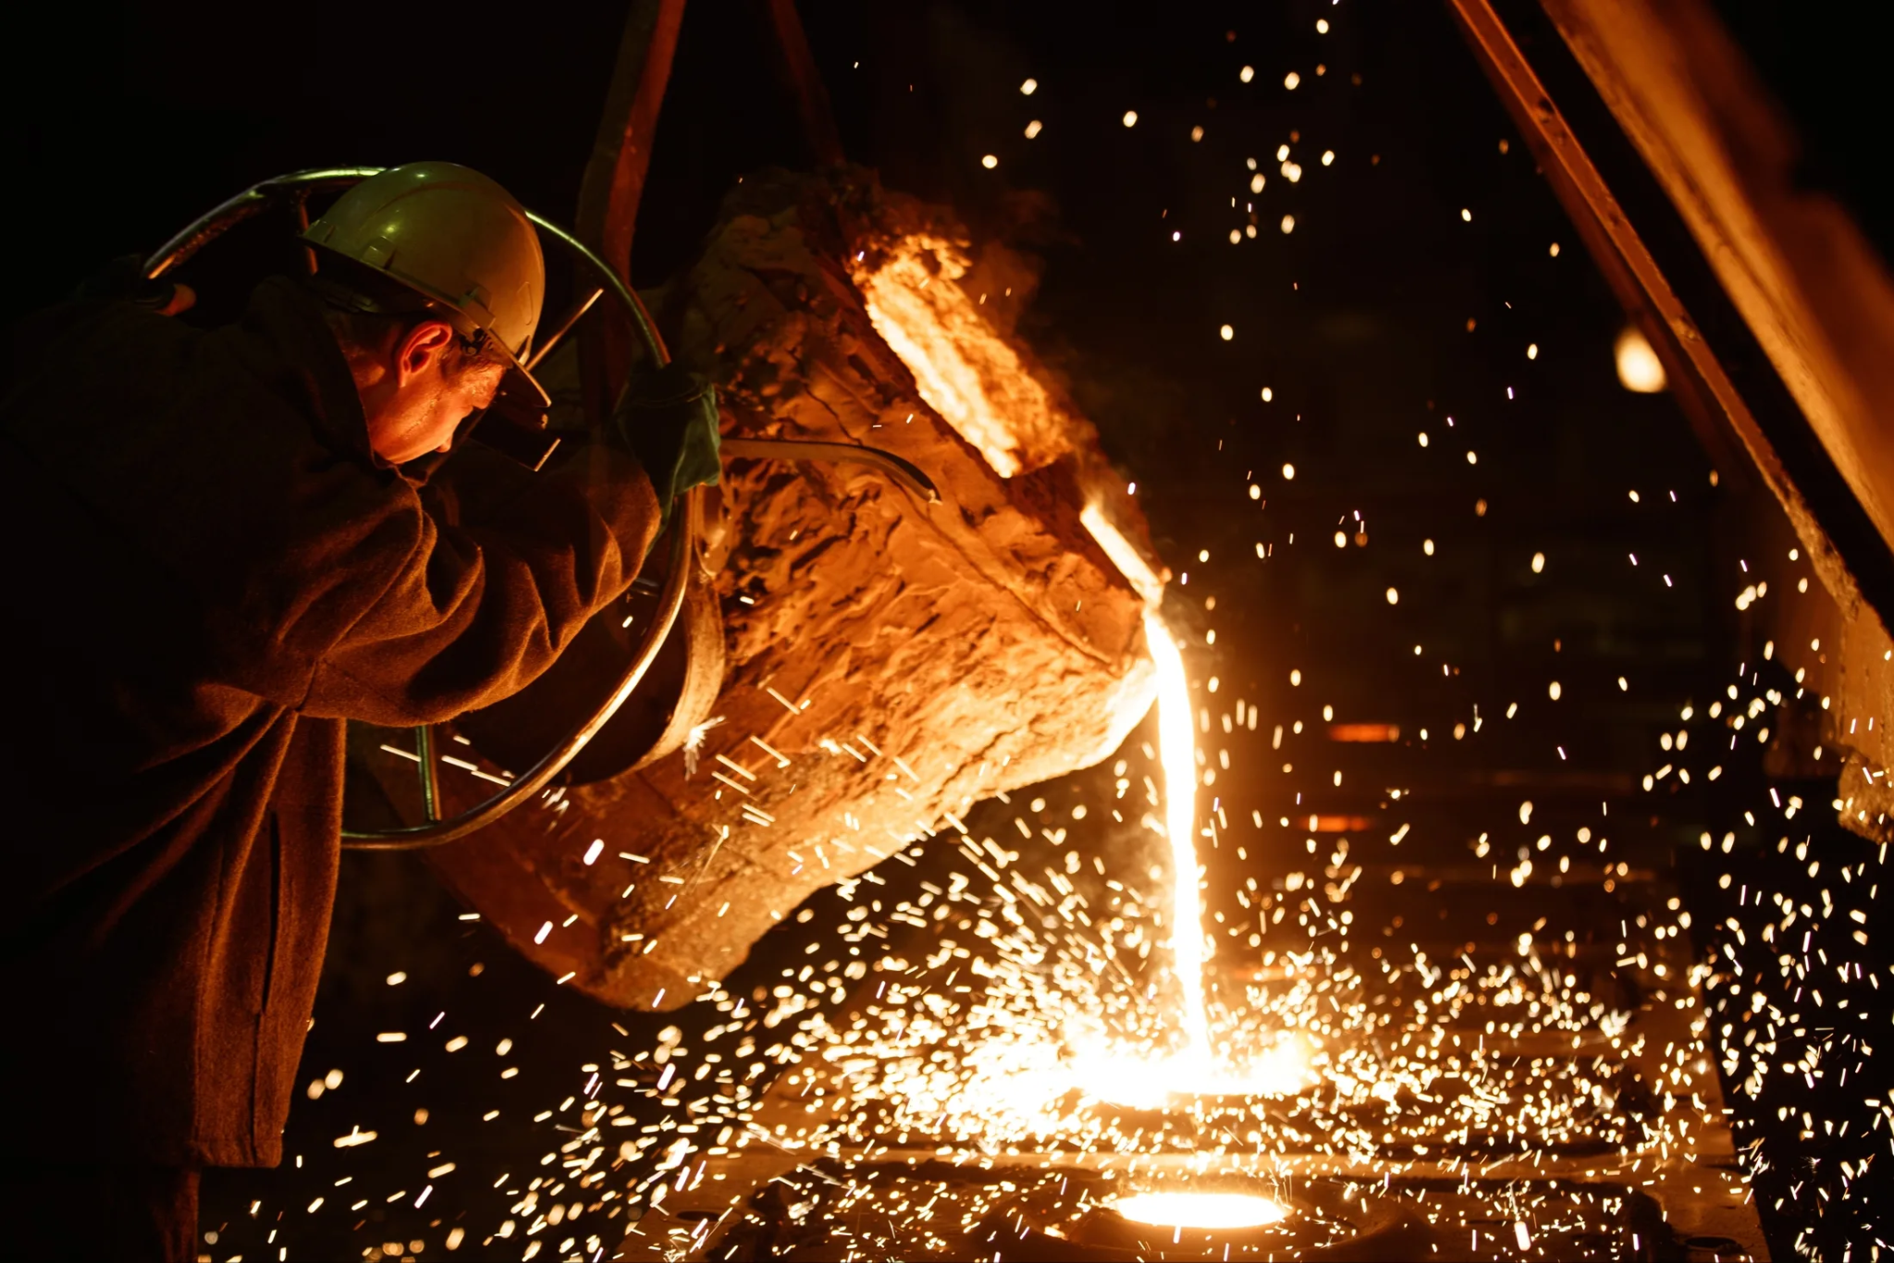
Металлург - это специалист, который занимается производством и обработкой металлов и их сплавов. Эта профессия играет важнейшую роль в современной промышленности, ведь металлы используются практически во всех сферах нашей жизни - от строительства домов и производства машин до изготовления мелких бытовых предметов.

Slide 3
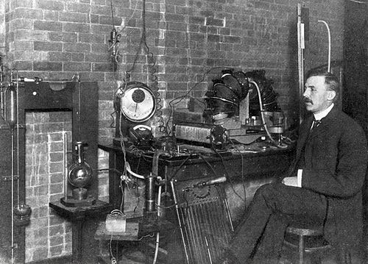
История профессии
Профессия металлурга зародилась в эпоху бронзового века (примерно 5000 лет назад). Люди научились выплавлять медь и изготавливать из неё инструменты и оружие. Позже, примерно 3000 лет назад, был освоен процесс получения железа из руды, что ознаменовало начало железного века.
На протяжении многих веков металлургия развивалась как ремесло, секреты которого передавались от мастера к ученику. В Средние века центрами металлургического производства были кузницы, которые были распространены в городах и деревнях.

Slide 4
Функции
Подготовка сырья и плавка
Проведение лабораторных анализов
Контроль качества продукции и работы оборудования
Обработка металлов

Slide 5

Необходимые навыки и качества
Ответственность и внимание к деталям
Точность важна при работе с металлами, особенно когда речь идёт о создании сплавов или контроле качества
Обучаемость
Технологии в металлургии постоянно развиваются, поэтому важно быть готовым к постоянному обучению.
Командная работа
В металлургических предприятиях требуется совместная работа в команде, на производственной линии или при разработке новых технологий.
Технический склад ума
Металлургия — это область, где применяются сложные технологические процессы, и понимание их основ важно

Slide 6
Специализации
Черная металлургия
Цветная металлургия
Порошковая металлургия
Металлургия редкоземельных металлов

Slide 7
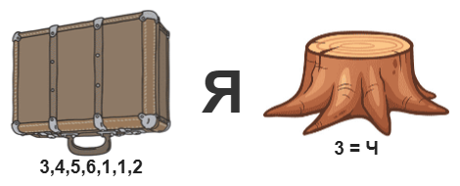
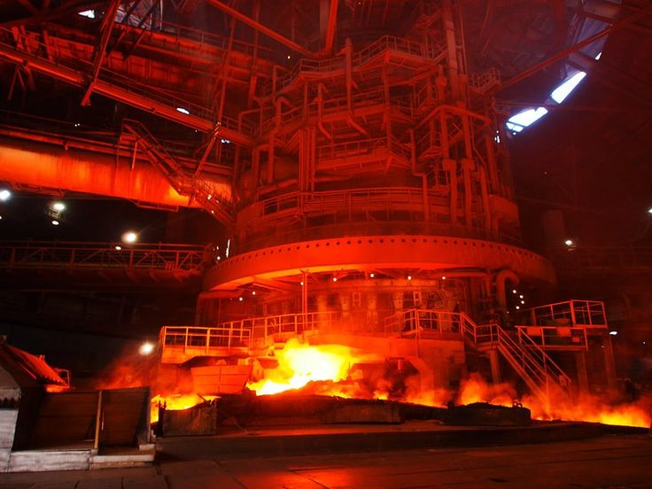

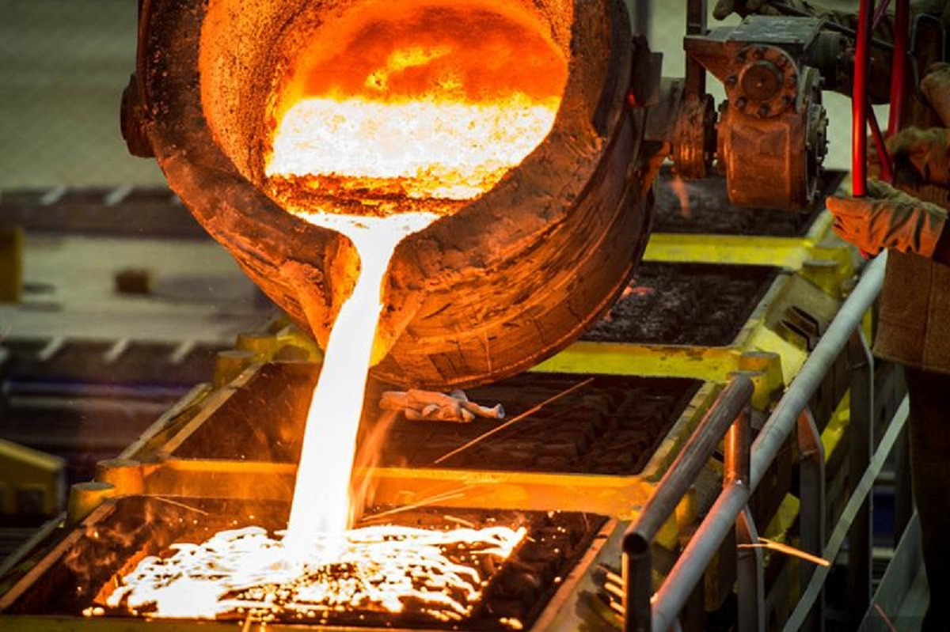


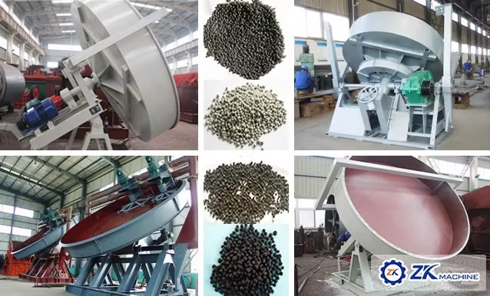

Slide 8

Доменная печь
Плавка
Гранулятор

Slide 9
1
Географические особенности
4
Технологические инновации
Востребованность
Экологические требования
2
5
Объёмы производства
Образования и квалификация
3

Slide 10

Отрасли работы
Научно-исследовательские институты и лаборатории
Конструкторские бюро
1
6
2
5
Металлургические комбинаты и заводы
Прокатные и ковочные цеха
3
4
Экологические службы и отделы предприятий
Литейные заводы

Slide 11
Образование
Уральский государственный горный университет (УГГУ)
Южно-Уральский государственный университет
Нижнетагильский технологический институт
(филиал УрФУ)
Уральский федеральный университет имени Б. Н. Ельцина (УрФУ)
Технический университет “УГМК”

